Slide 1
7-6 正弦稳态电路的功率
本节讨论正弦稳态单口网络的瞬时功率、平均功率(有功功率)、无功功率、视在功率、复功率和功率因数。正弦稳态单口网络向可变负载传输最大功率的问题。

Slide 2
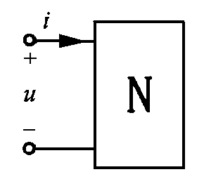
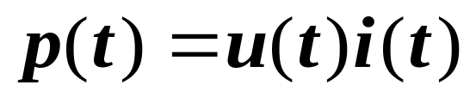
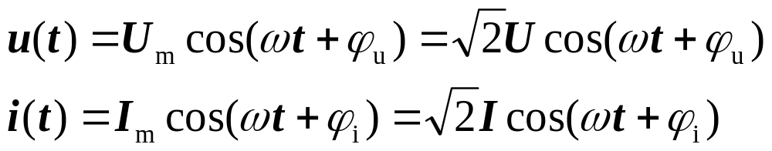
7-6-1 二端网络的功率
1、瞬时功率
端口电压和电流采用关联参考方向，它吸收的功率为
正弦稳态时 ，端口电压和电流是相同频率的正弦量，即

Slide 3
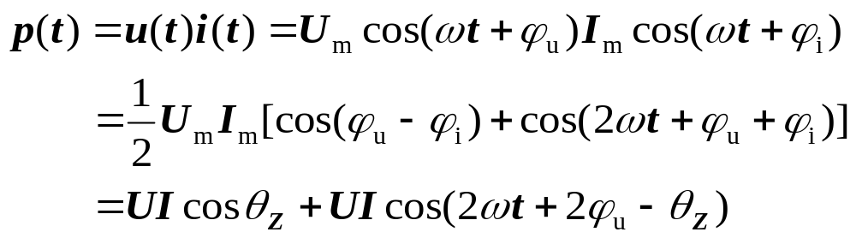
瞬时功率为
θ_{Z}=ϕ_{u}-ϕ_{i}是电压与电流的相位差。瞬时功率由一个恒定分量和一个频率为2ω的正弦分量组成，周期性变化，当p(t)>0时，该网络吸收功率；当p(t)<0时，该网络发出功率。瞬时功率的波形如图所示。

Slide 4
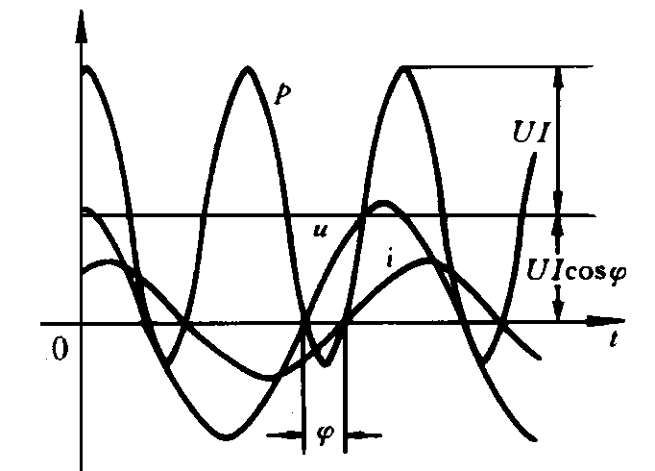
UIcosθ_{Z}
θ_{Z}

Slide 5
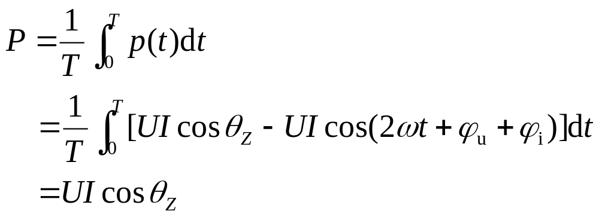
2、平均功率(有功功率)
简称功率:在一个周期内的平均值：
平均功率不仅取决于电压电流有效值乘积VI，还与阻抗角θ_{Z}=ϕ_{u}-ϕ_{I}有关。

Slide 6
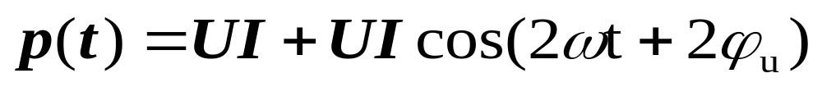
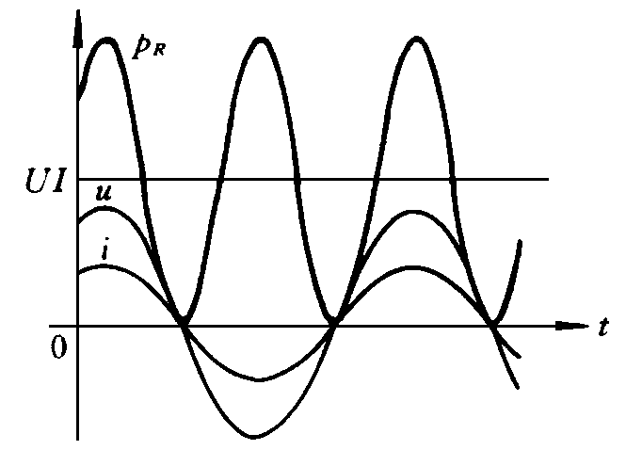
几种特殊情况。
1、网络等效阻抗为一个电阻。
此时网络电压与电流相位相同，即θ_{Z}=ϕ_{u}-ϕ_{i}=0, cosθ_{Z}=1，
波形如图。p(t)在任何时刻均大于或等于零，电阻始终吸收功率和消耗能量。

Slide 7
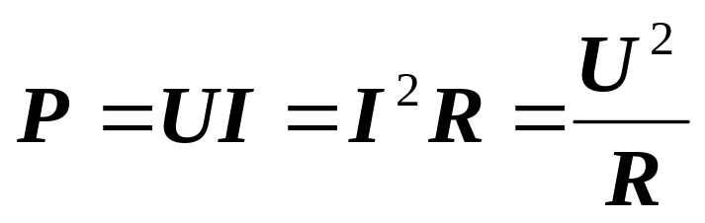
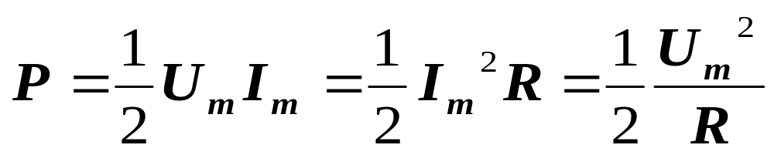
此时平均功率：
用电压、电流有效值后，计算电阻消耗的平均功率公式，与直流电路中相同。
若用电流、电压的振幅值，上述公式为

Slide 8
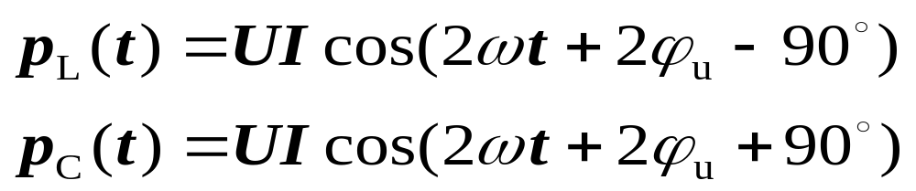
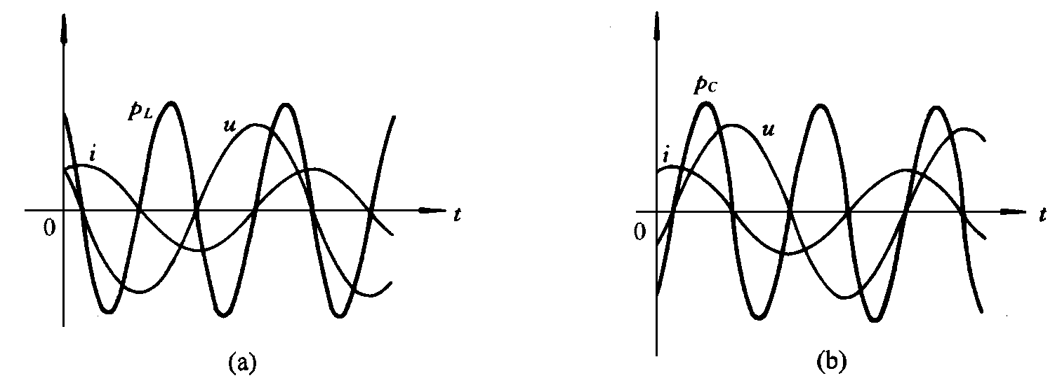
2、网络等效阻抗为一个电抗。
此时单口网络电压与电流相位为正交关系，即θ_{Z}=ϕ_{u}-ϕ_{i} =±90°, (+电感－电容)

Slide 9
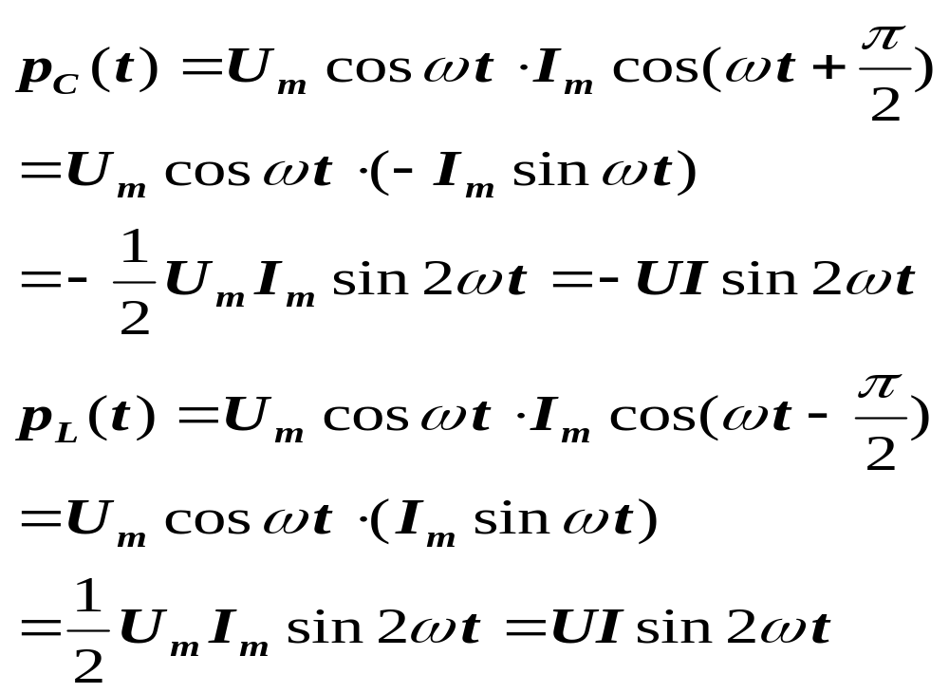
若假设电压初相为零，得

Slide 10

是频率为2ω的正弦量，在一段时间内p(t)>0，电感或电容吸收功率获得能量；另外一段时间内p(t)<0，电感或电容发出功率释放出它所获得的全部能量。
显然，平均功率为
可见，电感和电容不消耗能量，它们是无源元件。但要注意，它们的瞬时功率并不为零。或者说，电感和电容需要电源(外电路)供给一定的瞬时功率以满足能量不断的往返交换。

Slide 11
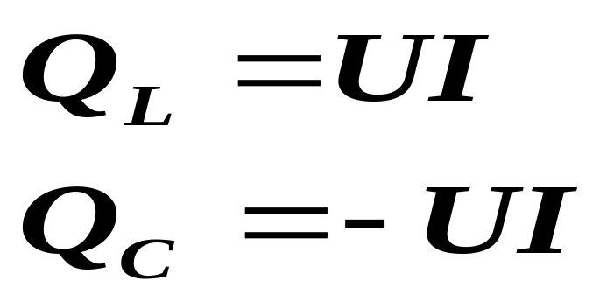
定义：无功功率
把瞬时功率的振幅(最大值)定义为电感和电容的无功功率，以表明电感和电容与外电路电流和电压不断往返的程度。即

Slide 12
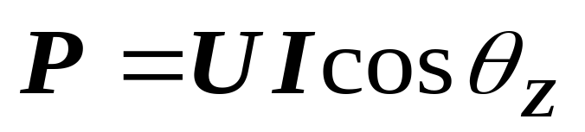
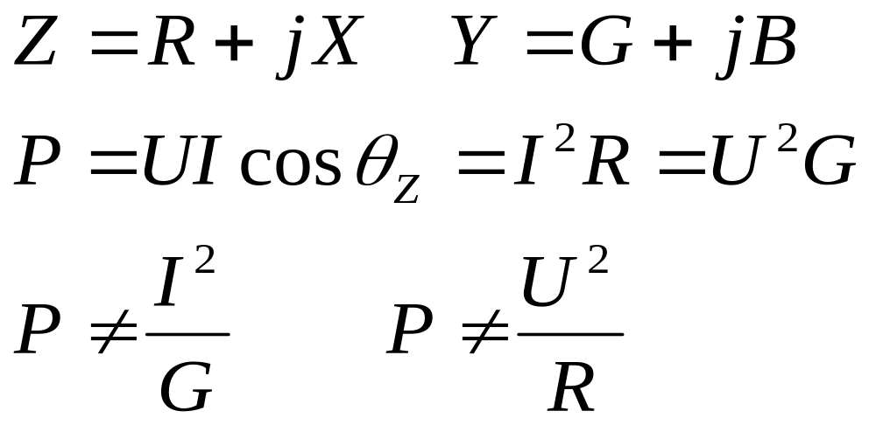
3、任意二端网络的情况
设二端网络
电阻分量消耗的平均功率，就是单口网络吸收的平均功率。

Slide 13

3、视在功率
表示一个电气设备的容量，是单口网络所吸收平均功率的最大值，单位：伏安(VA)。例如我们说某个发电机的容量为100kVA，而不说其容量为100kW

Slide 14
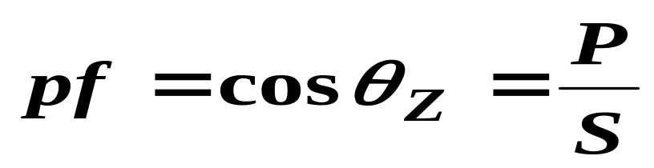
4、功率因数
网络吸收的平均功率P与cosθ_{Z}的大小密切相关，cosθ_{Z}表示功率的利用程度，称为功率因数
θ_{Z}=ϕ_{u}-ϕ_{i}为功率因数角。当二端网络为无源元件R、L、C组成时：
|θ_{Z}|<90° ,0< pf <1。 θ_{Z}<0 ,电路呈容性，电流导前电压； θ_{Z}>0 ,电路呈感性，电流滞后电压。

Slide 15
为了提高电能的利用效率，电力部门采用各种措施力求提高功率因数。例如使用镇流器的日光灯电路，它等效于一个电阻和电感的串联，其功率因数小于1，它要求线路提供更大的电流。为了提高日光灯电路的功率因数，一个常用的办法是在它的输入端并联一个适当数值的电容来抵销电感分量，使其端口特性接近一个纯电阻以便使功率因数接近于1。

Slide 16
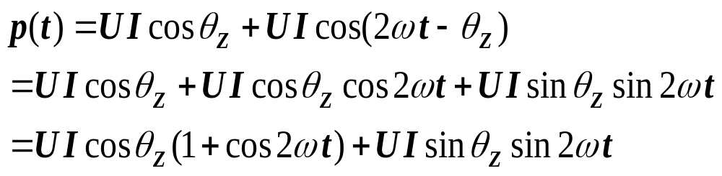
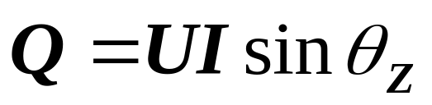
5、无功功率
上式第二项的最大值为二端网络的无功功率 Q 。即
可验证L和C时的特殊情况。

Slide 17
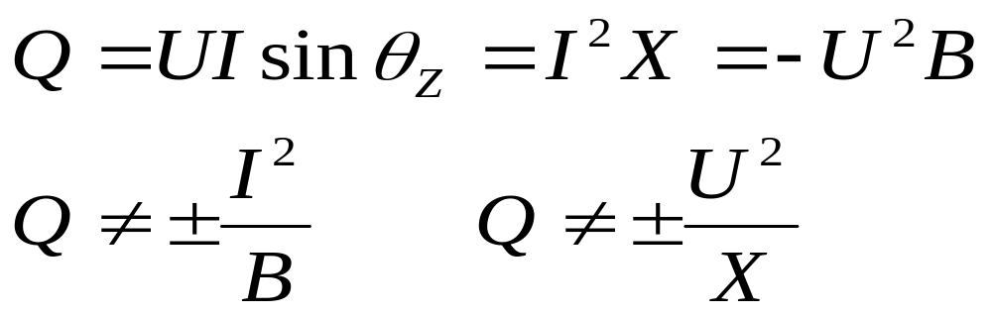
无功功率反映电源(或外电路)和单口网络内储能元件之间的能量交换情况，单位为乏(var)(无功伏安：volt amper reactive)
与功率计算类似:

Slide 18

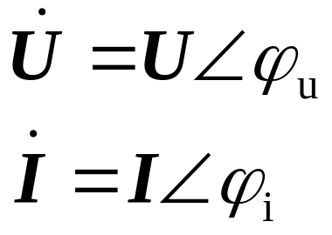

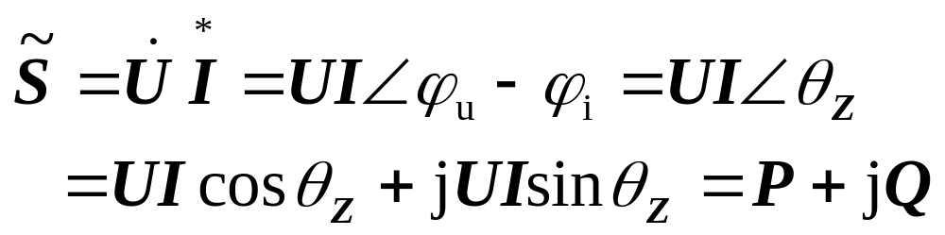
6、复 功 率
为了便于用相量来计算平均功率，引入复功率。工作于正弦稳态的网络，其电压电流采用关联的参考方向，设
N
单位：VA

Slide 19
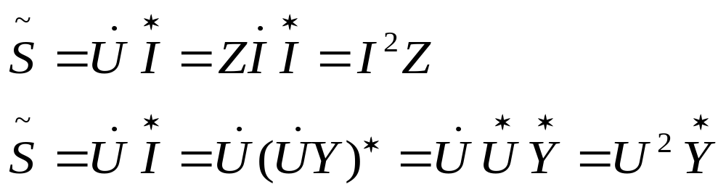
复功率还有两个常用的公式：
注意：电流、电压若用振幅值时，不要忘了要乘1/2。

Slide 20

7、复功率守恒
复功率守恒定理：对于工作于正弦稳态的电路，由每个独立电源发出的复功率的总和等于电路中其它电路元件所吸收复功率的总和：
由此可以导出一个正弦稳态电路的有功功率和无功功率也是守恒的结论。

Slide 21
正弦稳态电路中，由每个独立电源发出的有功功率的总和等于电路中其它元件所吸收的有功功率的总和；由每个独立电源发出的无功功率的总和等于电路中其它元件所吸收的无功功率的总和：
由此可得网络吸收的有功功率等于该网络内每个电阻吸收的平均功率总和。注意正弦稳态电路中视在功率并不守恒。

Slide 22
8、功率三角形
S
Q
θ_{Z}
P
阻抗三角形，导纳三角形，电压三角形，电流三角形和功率三角形都是相似三角形。

Slide 23

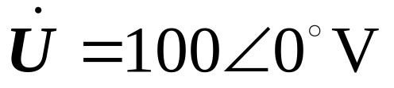
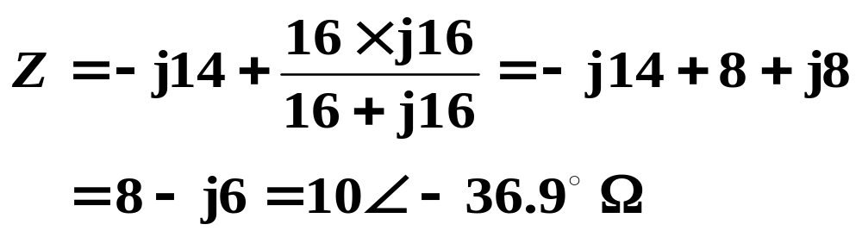
例17 电路相量模型如图，端口电压的有效值U=100V.试求该网络的P、Q、 、S、pf。
-j14Ω
+
解:设端口电压相量为：
16Ω
j16Ω
-
网络的等效阻抗：

Slide 24
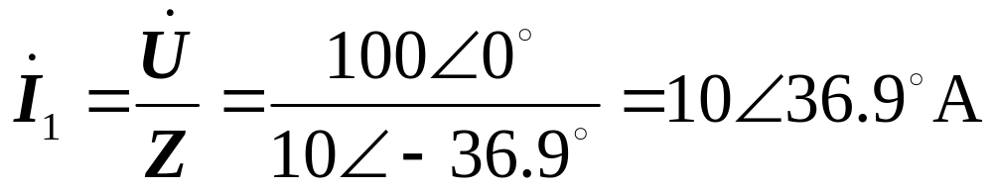
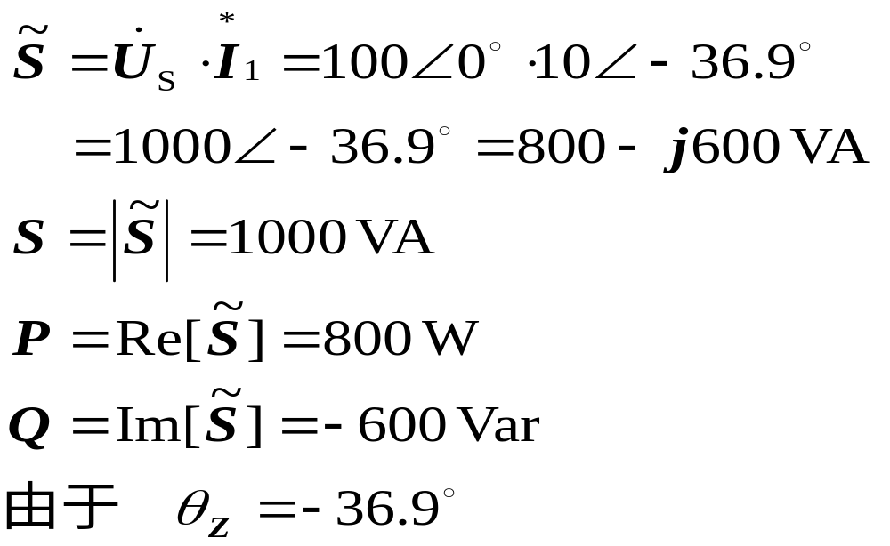
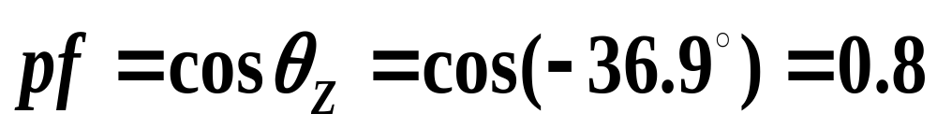
因此
故：
所以
（导前）

Slide 25


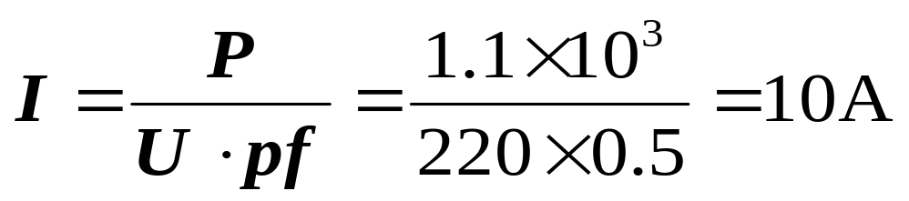
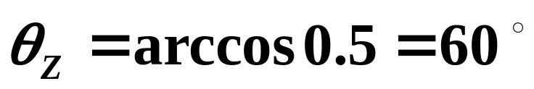
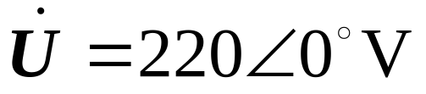
例18 感性负载接在U=220V,f=50Hz的交流电源上,其平均功率P=1.1KW,功率因数pf=0.5，欲并联电容使负载的功率因数提高到0.8(滞后),求电容。
解：负载电流有效值:
感性负载
C
感性负载的阻抗角:
设电压相量为：

Slide 26
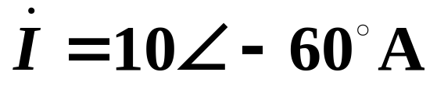
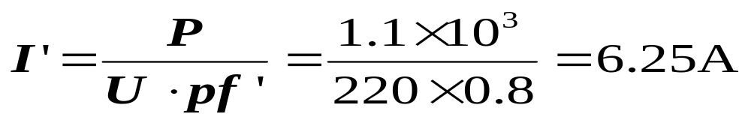


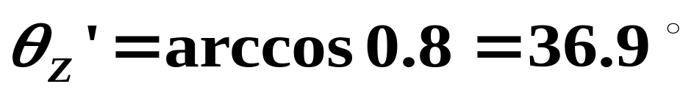
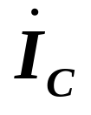

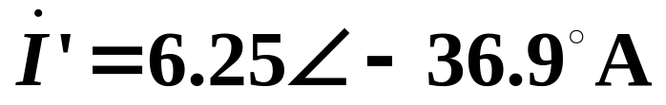
则负载电流相量:
并联电容后，电源电流有效值:
由于pf’=0.8 (滞后),因此功率因数角:

Slide 27
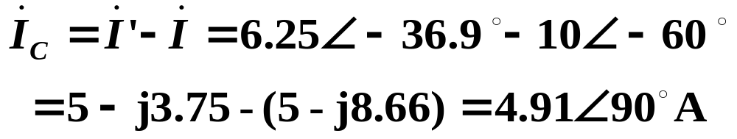
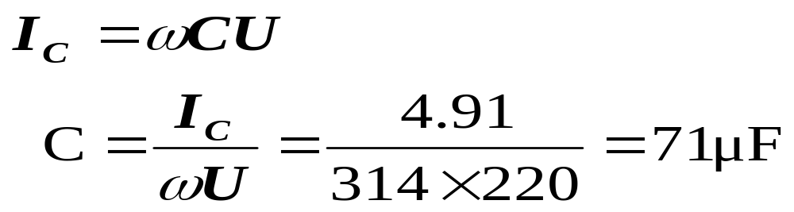
由于:
得:
并联电容后，不会影响电阻吸收的平均功率。但电容电流抵消了部分感性负载的电流，功率因数变大，电源电流的有效值由原来的10A减小到6.25A，提高了电源效率。

Slide 28
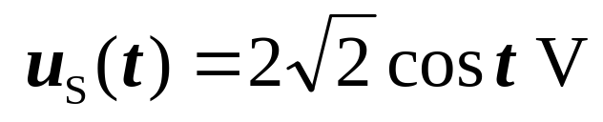
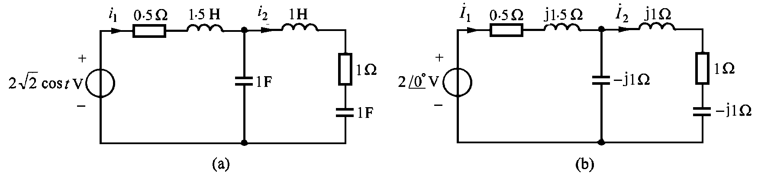
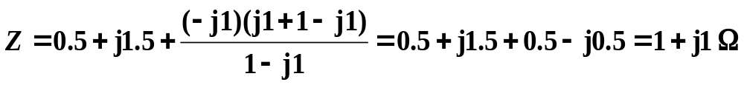
例19 电路工作于正弦稳态，已知电压源电压为 .试求该电压源发出的平均功率。
解：电路的相量模型如图(b)所示。先求出连接电压源单口网络的等效阻抗

Slide 29
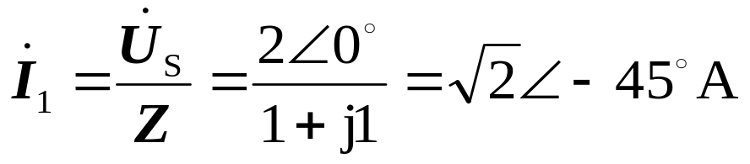
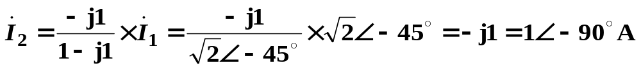
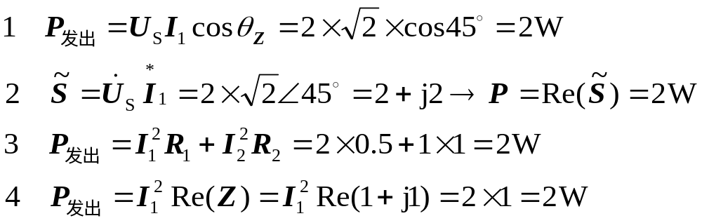
用欧姆定律求电流
分流公式求电流
可用以下几种方法求电源发出的平均功率

Slide 30
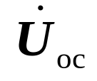
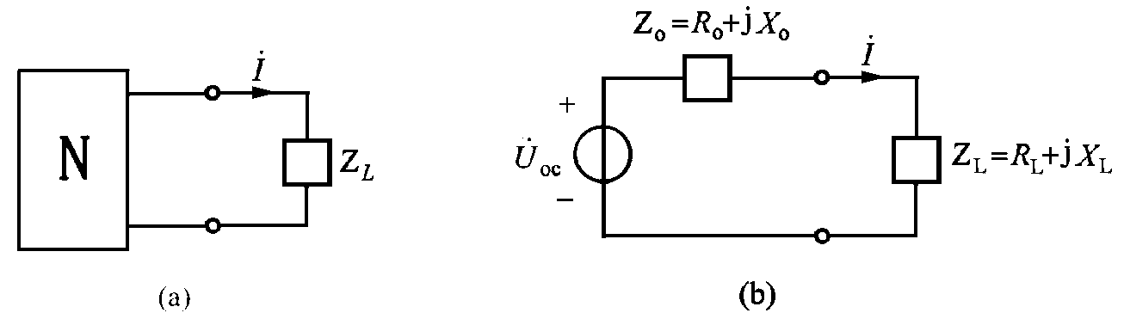
7-6-2 最大功率传输
图(a)所示含独立电源网络用戴维南等效电路代替，得到图(b)。其中， 是含源网络的开路电压，Z_{o}=R_{o}+jX_{o}是含源网络的输出阻抗，Z_{L}=R_{L}+jX_{L}是负载阻抗。

Slide 31
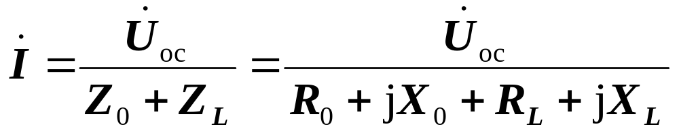
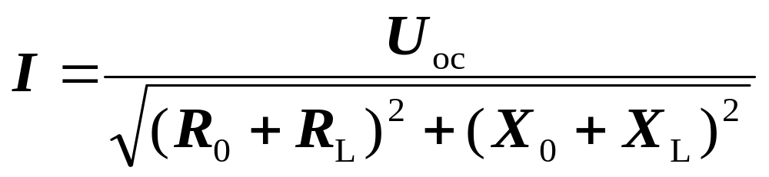
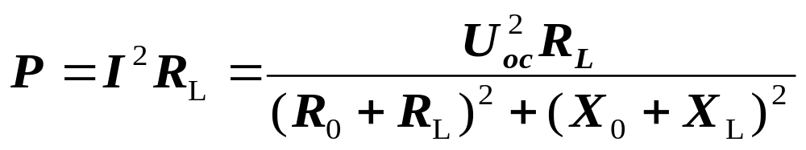
负载电流：
负载吸收的平均功率：

Slide 32
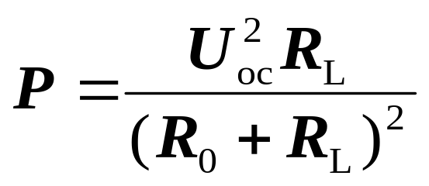



当X_{L}=-X_{o}时，分母最小，此时
求导数，并令其等于零。
得 R_{L}=R_{o}。
负载获得最大功率的条件是
所获最大功率：

Slide 33



最大功率传输定理：工作于正弦稳态的网络向一个负载Z_{L}=R_{L}+jX_{L}供电，由戴维南定理(其中 Z_{o}=R_{o}+jX_{o})，则在负载阻抗等于含源网络输出阻抗的共轭复数(即 ）时，
负载可以获得最大平均功率：
满足 的匹配，称为共轭匹配。

Slide 34


例20 图示电路，已知Z_{L}为可调负载,试求Z_{L}为何值时可获最大功率?最大功率为多少?
a
2Ω
a
Z₀
+
10∠0ºV
-
+ -
j2Ω
Z_{L}
Z_{L}
b
b
解：ab以左运用戴维南电路,得右图。

Slide 35



所以,当 时,
可获最大功率.

Slide 36
在通信和电子设备的设计中，常常要求满足共轭匹配，以便使负载得到最大功率。在负载不能任意变化的情况下，可以在含源单口网络与负载之间插入一个匹配网络来满足负载获得最大功率的条件。

Slide 37

7-8 非正弦周期电路的稳态分析
本节讨论几种不同频率正弦信号激励的非正弦稳态的平均功率。图7-8-1所示单口网络，在端口电压和电流采用关联参考方向的条件下，假设其电压和电流为
图7-8-1
非正弦稳态的单口网络

Slide 38


单口网络的瞬时功率为
瞬时功率随时间作周期性变化，有正交函数的特性，它在一个周期内的平均值（平均功率）为

Slide 39

这说明两种不同频率正弦信号激励的单口网络所吸收的平均功率等于每种正弦信号单独引起平均功率之和。
一般来说，n 种不同频率正弦信号作用于单口网络引起的平均功率等于每种频率正弦信号单独引起的平均功率之和，即
其中

Slide 40


例8-1 已知图7-8-1所示单口网络的电压和电流为
试求单口网络吸收的平均功率。
解：分别计算每种频率正弦信号单独作用产生的平均功率
将这些平均功率相加得到单口网络吸收的平均功率

Slide 41



例8-2 已知流过5Ω电阻的电流为
,求电阻吸收的平均功率。
解：分别计算各种频率成分的平均功率再相加，即
式中的 是周期性非正弦电流的有效值。

Slide 42

一般来说，周期性非正弦电压和电流，用傅里叶级数分解出它的直流分量和各种谐波分量后，可以用以下公式计算其有效值。

Slide 43

引入周期性非正弦电压和电流的有效值后，可以用以下公式计算电阻的平均功率。

Slide 44
应该特别注意的是：
电路在频率相同的几个正弦信号激励时，不能用平均功率叠加的方法来计算正弦稳态的平均功率。应该先计算出总的电压和电流后，再用公式P=UIcosϕ来计算平均功率。

Slide 45

补：一阶电路在正弦激励显下的全响应
也是三要素法。
换路前后共有四种情况：
换路前(DC、AC) 换路后(DC、AC)
1. 换路前DC，换路后DC；(第五章)

Slide 46













2. 换路前DC，换路后AC；
开关动作前电路已经稳定，求
解：(1) 时，电容相当于开路，得
画 图，得

Slide 47








(2)相量法求
(3)求 。

Slide 48



最后，代公式：
最后，得：

Slide 49


3. 换路前AC，换路后DC；
开关动作前电路已经稳定，求
解：(1) 时，电容不能看成开路，应该是正弦稳态电路。由相量法：

Slide 50









画 图，得

Slide 51


(2)求终值
(3)求 。
最后，得：

Slide 52



4. 换路前AC，换路后AC；
开关动作前电路已经稳定，求 。
解：(1) 时，相量法，得

Slide 53



画 图，得

Slide 54



(2)相量法求
(3)求 。

Slide 55



最后，代公式：
最后，得：

Slide 56
作业：P. 221
作业 P. 224
7-25(3)
7-26
7-29
7-30
7-10
7-13
7-18

